Slide 2
A STORY

Slide 3
IN THE YEAR 2020…
Notes:
Ennek az évnek az eleje hihetetlenül jól indult, éppen egy bankban értünk el sikereket egy kísérleti agile team felállításával… amikor beütött a ménykő

Slide 4
Notes:
Kitört a koronavírus járvány, mindenki távmunkába kényszerült… 2 évnyi digitalizáció 2 hétbe sűrűsödött…. 3 éve húzódó VPN 3 nap alatt kész lett…

Slide 5
Notes:
Akkor csináltam egy videót, hogy mit várok az agilitás és a távmunka kapcsolatáról…
orozat hollywoodi filmek cimével.

Slide 6
MANIFESTO + PRINCIPLES
Notes:
Az agilitás alapjait elemeztem…

Slide 7
I WAS NEVER A BIG FAN OF REMOTE TEAMS
Notes:
Sosem voltam nagy rajongója a távmunkának. Időszakosan jó, a lehetőség kell, de állandóan nem hatékony a tapasztalatom szerint. Ne vélteltenül..

Slide 8
#6 THE MOST EFFICIENT AND EFFECTIVE METHOD OF CONVEYING INFORMATION TO AND WITHIN A DEVELOPMENT TEAM IS FACE-TO-FACE CONVERSATION.
Notes:
Az agile principles 6-os pontja ugyanis sérül. Lehet online eszközökkel valamit csinálni, de nem lesz az igazi.

Slide 9
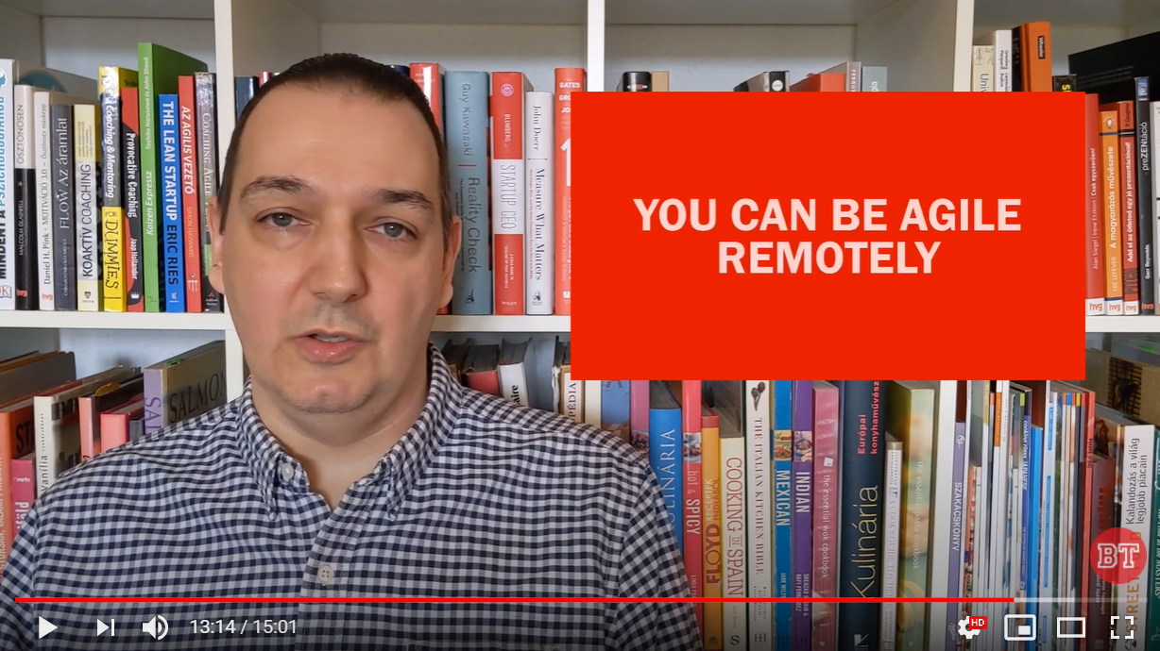
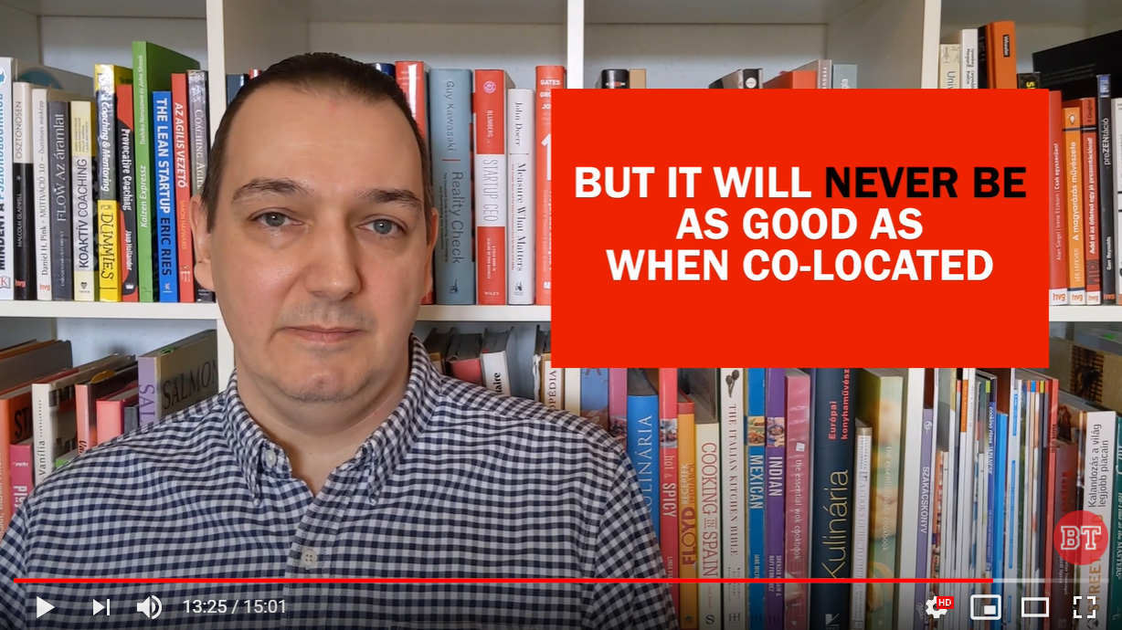
Notes:
A konklúzió az volt, hogy lehet, de nem lesz olyan jó.

Slide 10
LET’S SEE IF I WAS RIGHT…
Notes:
Nézzük igazam volt-e?

Slide 11
LET ME INTRODUCE MYSELF

Slide 12
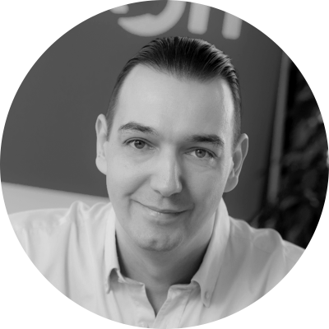
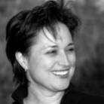
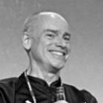
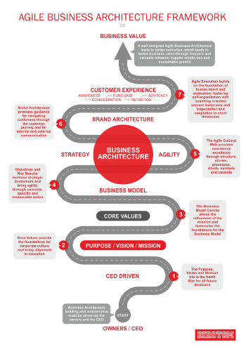

Slide 13
25
YEARS XP
1800+
TRAINED
25 000
OKR+

Slide 14
WHAT DID WE LEARN?

Slide 15
AGILE WORKS, LIFE DID NOT STOP
Notes:
Sometimes even boost

Slide 16
MISSING FACE TIME

Slide 17
Notes:
HIDE, LEGAL QUESTIONS

Slide 18
INCREASED FRUSTRATION

Slide 19
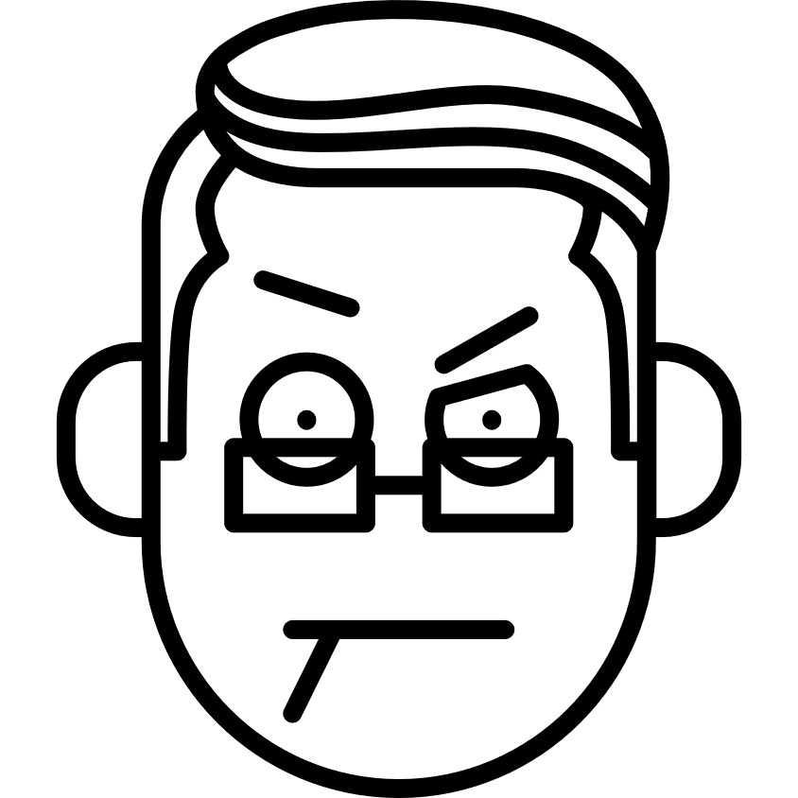
DECREASED TRUST

Slide 20
CONFORT OF HOME

Slide 21
LESS TRAVEL

Slide 22
MISSING CASUAL BONDING

Slide 23
DECREASED SENSE OF BELONGING

Slide 24
INCREASED FLUCTUATION

Slide 25
BETTER FOCUS
Notes:
Jobban el lehet mélyülni

Slide 26
FACILITATION OF EVENTS HARDER

Slide 27
WHAT CAN WE DO?

Slide 28
SEPARATE WORK AND FAMILY LIFE

Slide 29
NOT ALWAYS POSSIBLE

Slide 30
SCRUM MASTER MORE IMPORTANT THAN EVER BEFORE

Slide 31
AGILE MINDSET

Slide 32
SELF ORGANIZATION
TRANSPARENCY AND EMPIRICISM
COACHING AND MENTORING
REMOVING IMPEDIMENTS
LIVING AGILE VALUES
SERVANT LEADERSHIP

Slide 33
IMPORTANT TAKEAWAY

Slide 34
PEOPLE ARE ABLE TO ADAPT

Slide 35
HELP IS ALWAYS NEEDED

Slide 36
WHAT WILL HAPPEN WHEN IT IS OVER?

Slide 37
MANY PREFER HOME OFFICE

Slide 38
MANAGEMENT WILL PROBABLY APPROVE

Slide 39
…BECAUSE OF HOT DESKING OPPORTINTY

Slide 40
MEETINGS AND BRAINSTORMING LIVE

Slide 41
HYBRID LIVE-ONLINE WORKING

Slide 42
GOODBYE

Slide 43
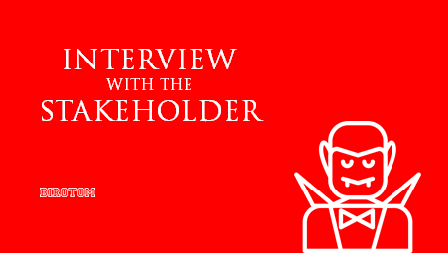

Slide 44
WWW.BIROTOM.COM

